Slide 1




PHÒNG GIÁO DỤC VÀ ĐÀO TẠO HUYỆN GIA LÂM
TRƯỜNG MẦM NON KIÊU KỴ
LĨNH VỰC PHÁT TRIỂN NHẬN THỨC
HOẠT ĐỘNG LÀM QUEN VỚI TOÁN
Đề tài: Đếm đến 8, tạo nhóm có 8 đối tượng, nhận biết chữ số 8
Lứa tuổi: mẫu giáo lớn

Slide 2




MỤC TIÊU BÀI HỌC
Trẻ biết đếm đến 8, nhận biết số lượng, số thứ tự, chữ số trong phạm vi 8
Rèn kỹ năng đếm bằng các giác quan, kỹ năng ghi nhớ có chủ định, kỹ năng so sánh
Trẻ có kỹ năng tham gia vào các trò chơi

Slide 3



Đếm đến 8, tạo nhóm có 8 đối tượng, nhận biết chữ số 8
Nội dung 2
Nội dung 1
Nội dung 3
Tạo nhóm có 8 đối tượng, nhận biết chữ số 8
Trò chơi củng cố
Ôn số lượng, chữ số trong phạm vi 7

Slide 4


Slide 5




1
NÔI DUNG 1

Slide 6
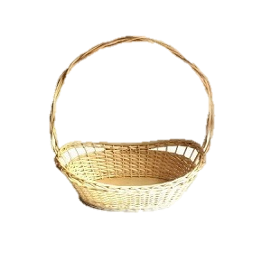
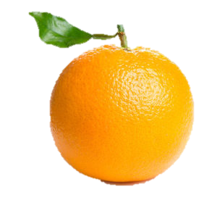
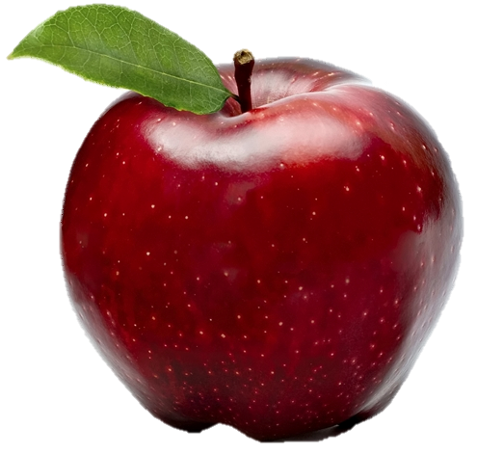
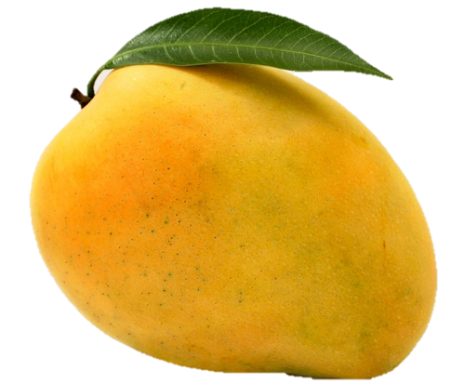
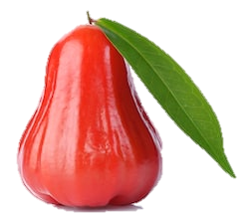
Ôn số lượng trong phạm vi 7
7
4
3
7
2
5
6

Slide 7



Chọn số thích hợp điền vào ô trống

Slide 8

Ôn số lượng trong phạm vi 7
1
3
5
2
3
1
4
5
6
7

Slide 9




2
NỘI DUNG 2

Slide 10

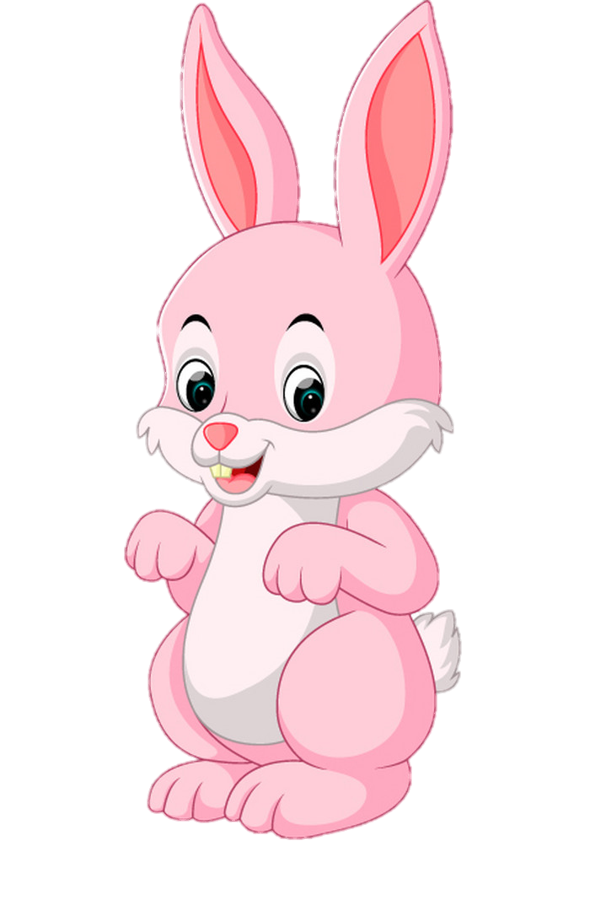

Tạo nhóm có 8 đối tượng, nhận biết chữ số 8

Slide 11
8

Slide 12
8

Slide 13
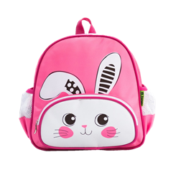

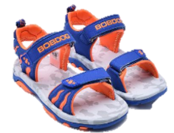

Slide 14
8
8
8

Slide 15

3
Nội dung 3:
Củng cố

Slide 16





NHỔ CÀ RỐT

Slide 17




Con có dám thử không?
Được chứ. Nhưng để ta xem con ở trường có học hành đàng hoàng không thì ta mới cho
Bác ơi ! Cháu đói lắm bác cho cháu củ cà rốt được không ạ ?
Dạ. Con đồng ý
Giờ ta sẽ cho con tự nhổ cà rốt

Slide 18
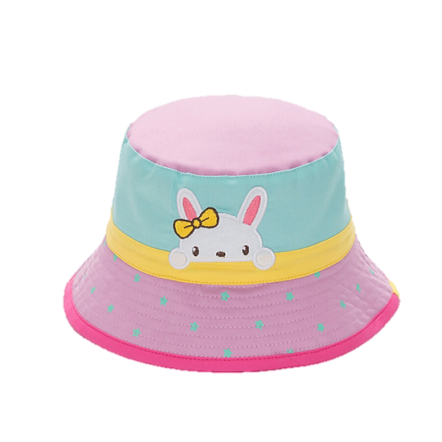





Có mấy chiếc mũ?
A: 8 B: 7 C: 6 D: 5

Slide 19
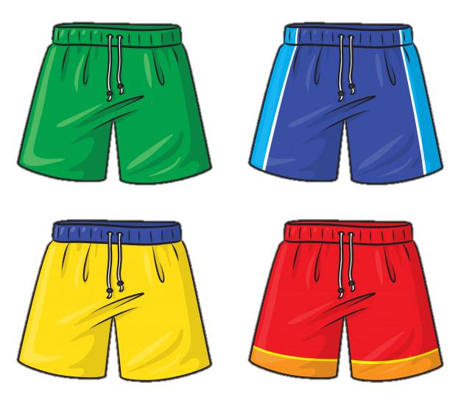


Các con nhìn xem nhóm nào có số lượng là 8 ?
1 :
2 :
3 :
4 :
1 2 3 4

Slide 20

Đâu là số tám
A : 0
B : 6
C : 8
D : 7
A B C D

Slide 21


Dùng chữ số nào để chỉ số lượng nhóm đồ dùng sau?
A: 6 B: 7 C: 9 D: 8

Slide 22






TẠM BIỆT
ABC

